Slide 1
Forslag til manglende vei- og adressenavn 2019

Slide 2
Innledning
Oversikt, nye veinavn:
Etter at kommunen var ferdig med første trinn i oppretting av veiadresser i kommunen, gjensto ca. 17 % av adresseringen som skal gjøres.
Det som mangler er noen få boliger som ligger i innkjøring til skogsveier samt alle fritidsboliger i utmark.
Under har vi utarbeidet forslag til veinavn samt områdenavn der det ligger fritidsboliger uten fast veitilknytning. Disse vil bli sendt ut på høring lik det som tidligere er gjort.
Som prinsipp vil vi bruke veletablerte navn som peker mot de områdene som fritidsboligene ligger i.
Navneforslag ROLLA:
1: Ibestadvatnet (fra Øvre-Vik)
2: Fjellmyrveien (fra Parten)
3: Vassverksveien (fra Øvre-Vik)
4: Skogsheia (fra Skog)
5: Sulvatnet
6: Selsetvatnet (fra Selset)
7: Dyrstadveien (fra Dyrstad til og med gnr 94 ved Sandvannet)
8: Bollahøgdveien (fra fv. 131 og opp til og med Bollavatnet)
9: Gammanveien (fra Innerbolla tom. Litje Krokvatnet)
10: Krokvatnet
11: Heimerdalsveien (til Forsåvatnet og Skipsvatnet)
12: Anemyrveien
13: Drangenveien (fra veikryss ved Litjevatnet til og med gnr 82 ved Sandvatnet nordøst)
14: Mevassveien (fra Nord-Forså til
og med gnr 82 ved Sandvatnet sørvest.
15: Stilkusvatnet
16: Ramnfløyveien (Sørrollnes)
17: Vikaveien
(Sørrollnes)
18: Mølnhusvatnet (fra Fugleberg)
19: Krokvatnet
20: Tømmervikvatnet
21: Tømmervika (lille og store)
22: Hallevika
Navneforslag ANDØRJA:
23: Ånstaddalen
24: Vasskardalen
25: Jektevika
26: Lielvvatnet 27: Aspelia
Endret veinavn
Reidulf Arntzens vei (endret fra Verkstedveien)

Slide 3
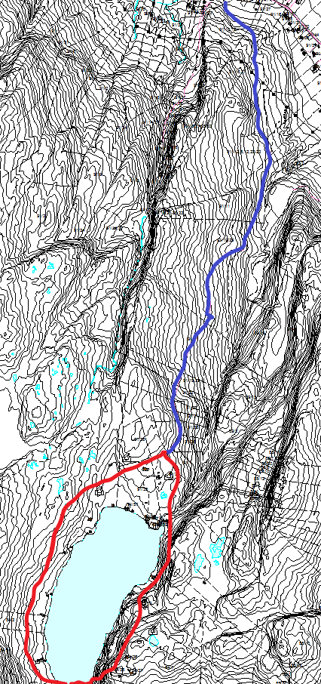
1: Ibestadvatnet, vei markert blått, avgrensning rødt

Slide 4
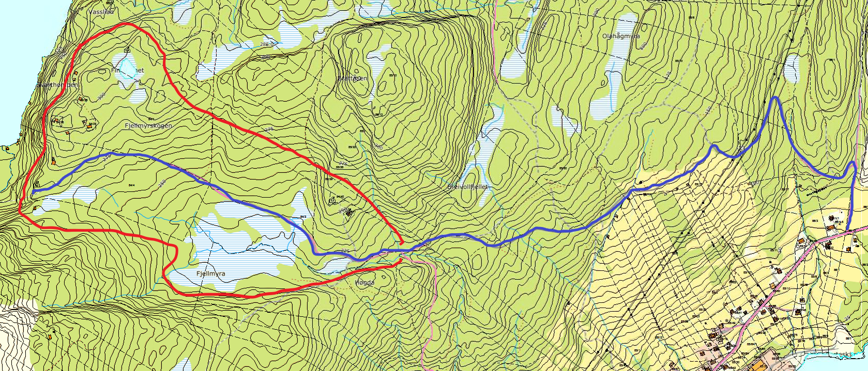
2: Fjellmyrveien markert blått, avgrensning i rødt

Slide 5
3: Vassverksveien (ved Øvre-Vik)

Slide 6
4: Skogsheia (fra Skog) (avgrensninger i rødt)

Slide 7
5: Sulvatnet

Slide 8
6: Selsetvatnet, vei markert blått, avgrensning rødt

Slide 9
7: Dyrstadveien, inkl. Sandvatnet gnr 94

Slide 10
8: Bollahøgdveien, markert blått (inkl. Bollavatnet, markert rødt)

Slide 11
9: Gammanveien, markert blått (Inkl. Fridalsvatnet og Litle-Krokvatnet, (markert m. rødt)

Slide 12
10: Heimerdalsveien (inkl. Forså- og Skipsvatnet)

Slide 13
12: Anemyrveien (Sør-Forsågården)

Slide 14
13: Drangenveien, inkl. Mevatnet gnr 82 nordøst

Slide 15
14: Mevassveien, inkl. Mevatnet gnr 82 sørvest

Slide 16
15: Stilkusvatnet

Slide 17
16: Ramnfløyveien, Sørrollnes (avgrensninger i rødt)

Slide 18
17: Vikaveien, Sørrollnes

Slide 19
18: Mølnhusvatnet (fra Fugleberg)

Slide 20
19: Krokvatnet (inkl. Bollamevatnet)

Slide 21
20: Tømmervikvatnet

Slide 22
21: Tømmervika (lille og store)

Slide 23
22: Hallevika

Slide 24
23: Ånstaddalen

Slide 25
24: Vasskardalen (fra Vasskaret og t.o.m Storelvvatnet)

Slide 26
25: Jektevika

Slide 27
26: Lielvvatnet

Slide 28
27: Aspelia

Slide 29
Reidulf Arntzens vei

